Slide 1



Slide 2

Inexorável Vontade
Nilson Barros

Slide 3
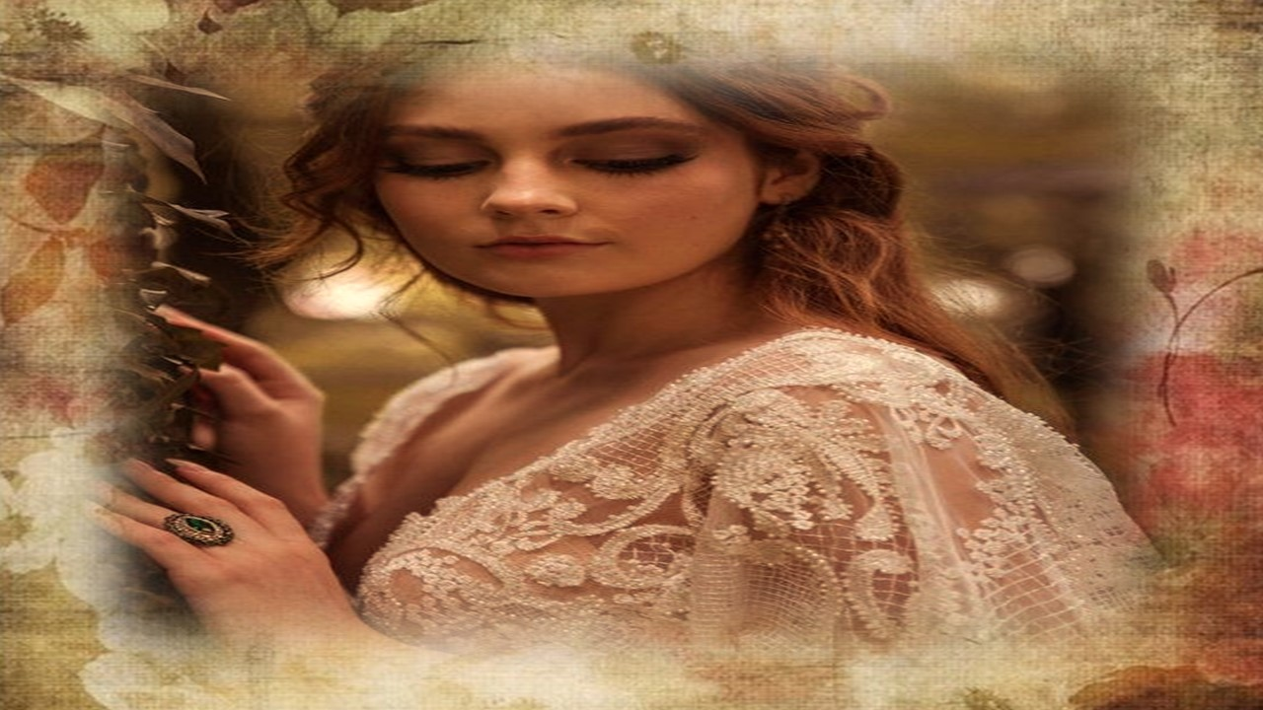

Slide 4
Feito pétalas de flores
perfumadas
Algumas como espinhos
e doces cravos
Sólido vinho que
embriaga o coração
Cânticos dos misteriosos deuses

Slide 5


Slide 6
Luz que ilumina o âmago
com valor e amor.
Palavras simples que
acalma és tu mulher,
O abraço do absoluto
em êxtase e ápices
Fogo que não
queima mas que aquece.

Slide 7


Slide 8
O elo além do infinito paraíso
Mulher de magnitude
em arte e caráter,
a dimensão do prazer e
ternura para o homem
Um universo complexo
mais irresistível

Slide 9


Slide 10
A mulher em todas
as áreas fabulosa
Como mãe o doce e eterno amor
Como filha a dádiva de vida
Como esposa a metade perfeita

Slide 11


Slide 12
O sólido fragmento perfumado
O sólido desejo e amor
A chave perfeita do homem
Como algo de dentro
que está fora.
08/03/2019

Slide 13


Slide 14

Nilson Barros
Cléo Menegatt

Slide 15


Slide 16
Imagens: Internet e Acervo Pessoal
Texto: Nilson Barros
Música: Sleepy Shores Instrumental
http://www.sergrasan.com.br/cleoslides
Canal no Youtube:
Clique Aqui
Criação, Formatação e Edição:
Cléo Menegatt
cmenegatt2016@gmail.com

